Slide 1

Найбільший спільний дільник
Дивіться відео-версію презентації за посиланням: https://youtu.be/BTCcrkntdNI

Slide 2
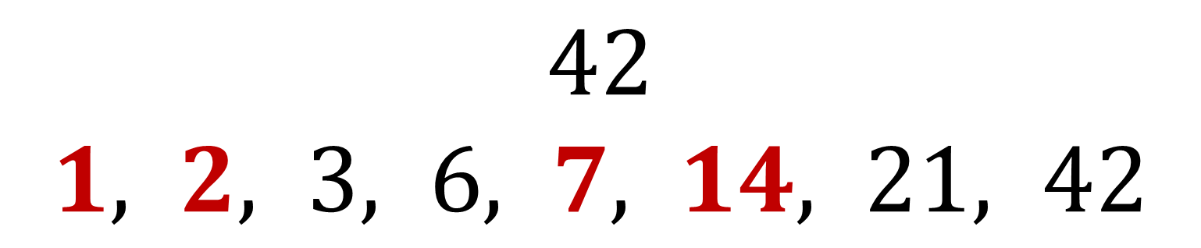
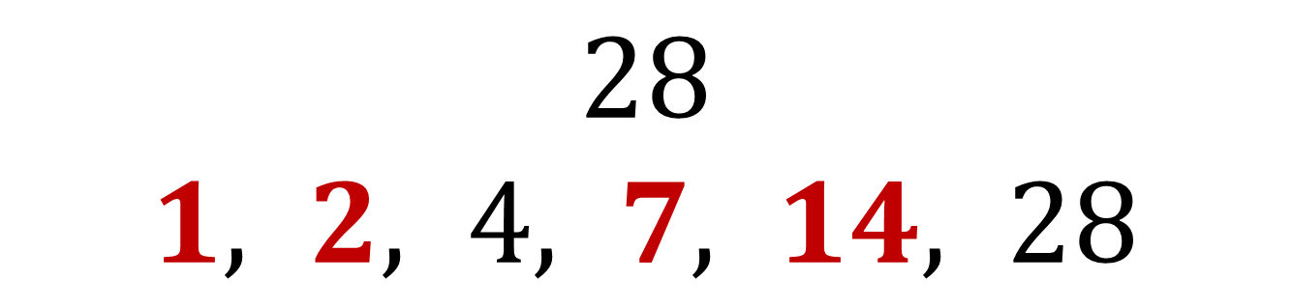
$28$
$1, 2, 4, 7, 14, 28$
$42$
$1, 2, 3, 6, 7, 14, 21, 42$

Slide 3
Найбільше натуральне число, на яке ділиться націло кожне з двох даних натуральних чисел, називають найбільшим спільним дільником цих чисел

Slide 4

НСД $\left(a;b\right)$

Slide 5

НСД $\left(28;42\right)=14$

Slide 6
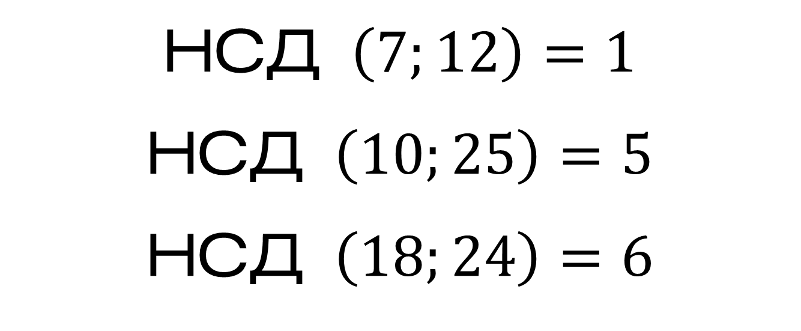
НСД $\left(7;12\right)=1$
НСД $\left(10;25\right)=5$
НСД $\left(18;24\right)=6$

Slide 7

НСД $\left(455;770\right)= ?$

Slide 8
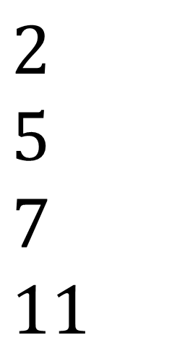
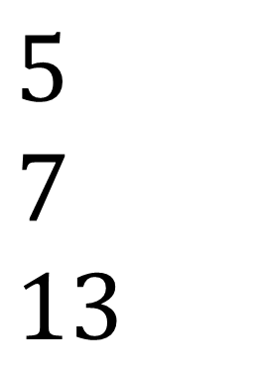
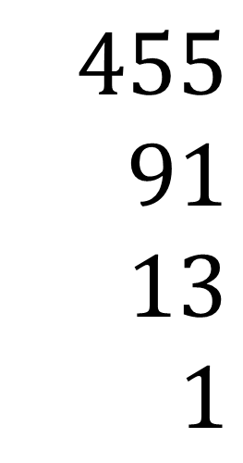
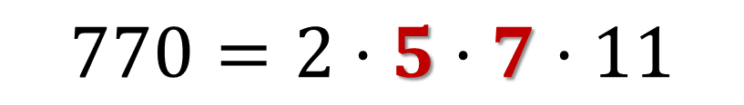

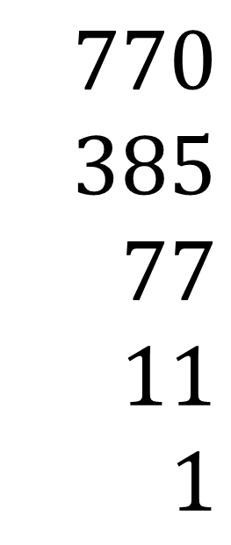
$455$
$91$
$13$
$1$
$5$
$7$
$13$
$770$
$385$
$77$
$11$
$1$
$2$
$5$
$7$
$11$
$$455=5·7·13$$
$$770=2·5·7·11$$

Slide 9
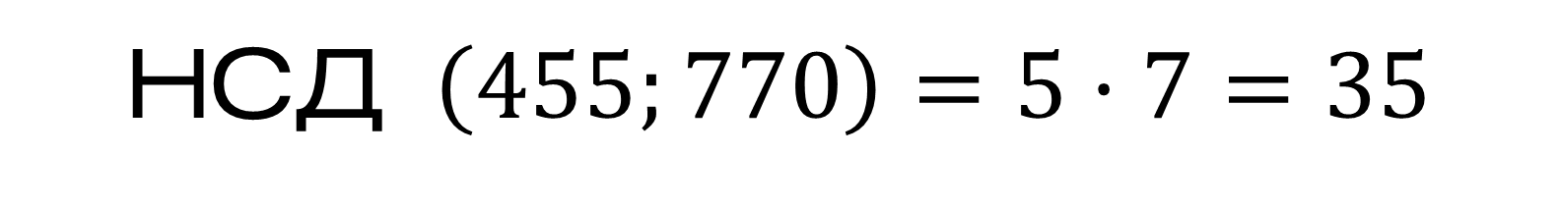
НСД $\left(455;770\right)=5·7=35$

Slide 10

НСД $\left(180;840\right)= ?$

Slide 11
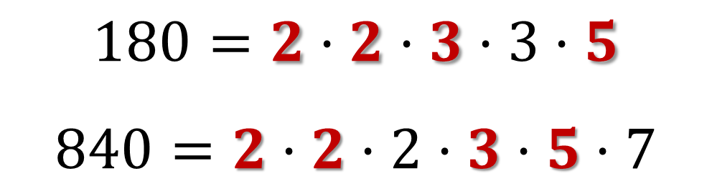
$$180=2·2·3·3·5$$
$$840=2·2·2·3·5·7$$

Slide 12
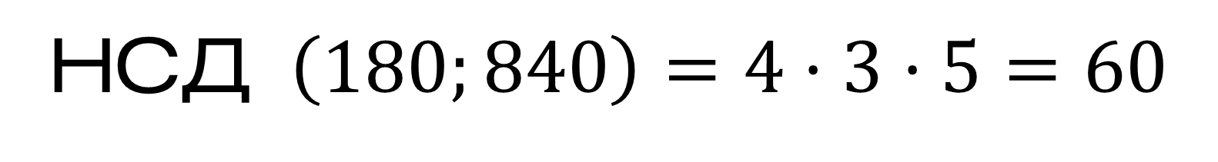
НСД $\left(180;840\right)=4·3·5=60$

Slide 13
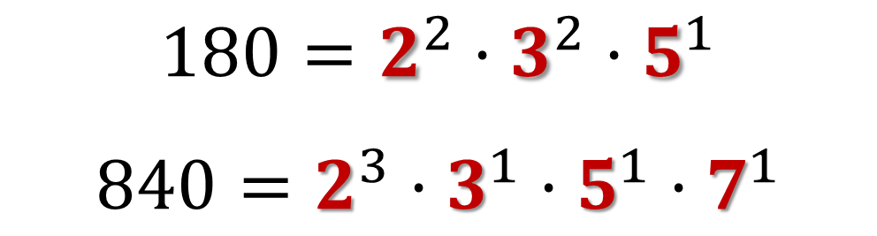
$$180=2^{2}·3^{2}·5^{1}$$
$$840=2^{3}·3^{1}·5^{1}·7^{1}$$

Slide 14
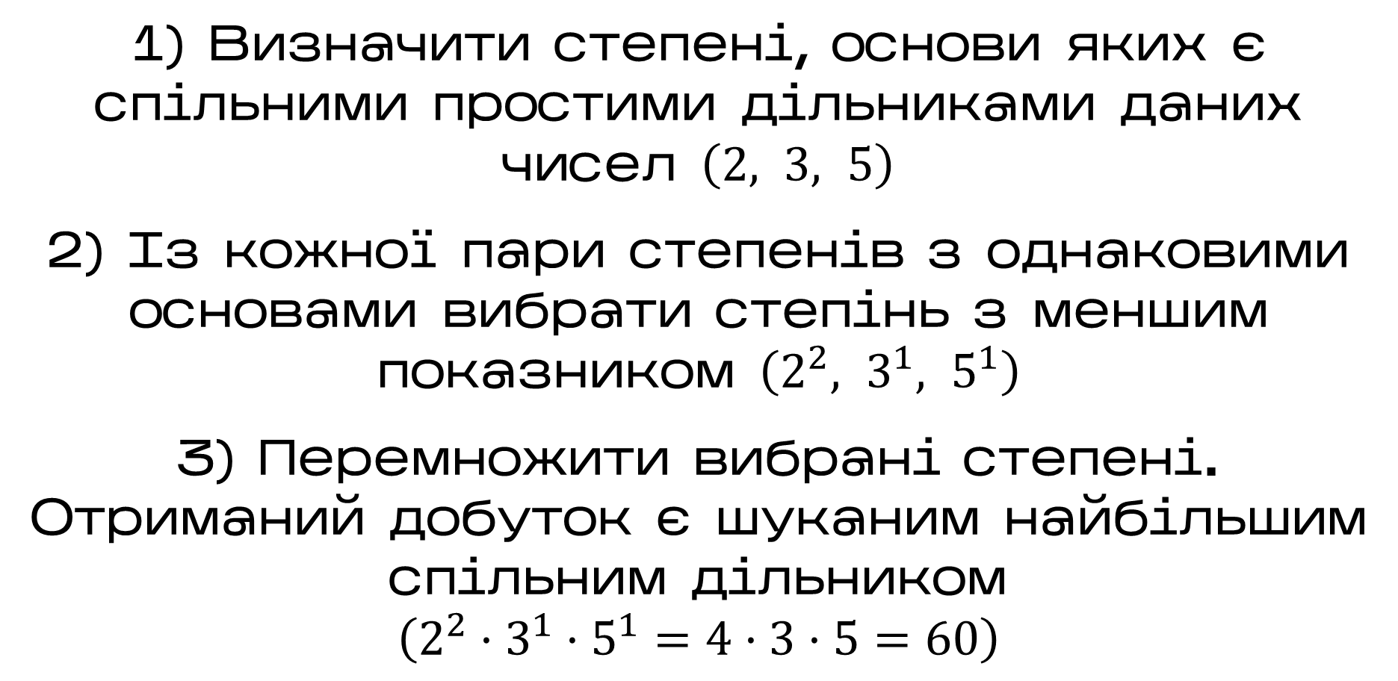
1) Визначити степені, основи яких є спільними простими дільниками даних чисел $\left(2, 3, 5\right)$
2) Із кожної пари степенів з однаковими основами вибрати степінь з меншим показником $\left(2^{2}, 3^{1}, 5^{1}\right)$
3) Перемножити вибрані степені. Отриманий добуток є шуканим найбільшим спільним дільником
$\left(2^{2}·3^{1}·5^{1}=4·3·5=60\right)$

Slide 15

НСД $\left(585;616\right)= ?$

Slide 16
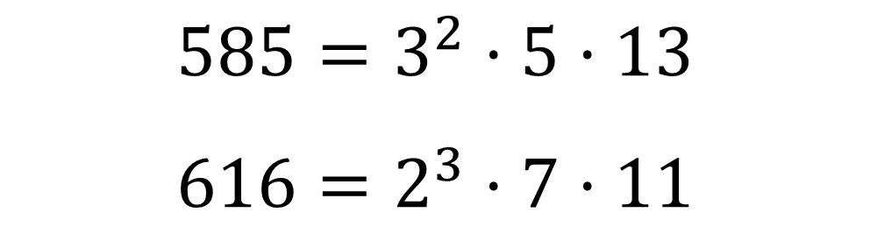
$585=3^{2}·5·13$
$616=2^{3}·7·11$

Slide 17

НСД $\left(585;616\right)=1$

Slide 18

Якщо найбільший спільний дільник двох натуральних чисел дорівнює $1,$ то їх називають взаємно простими

Slide 19
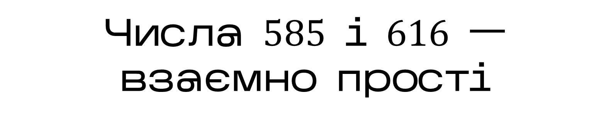
Числа $585$ і $616$ — взаємно прості

Slide 20
Будь-які два простих числа є взаємно простими

Slide 21
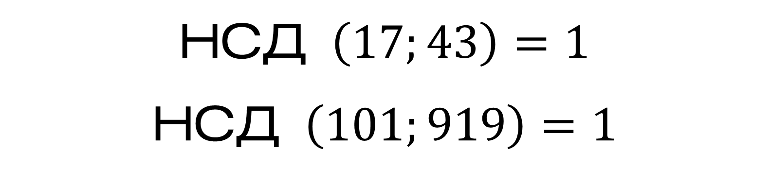
НСД $\left(17;43\right)=1$
НСД $\left(101;919\right)=1$

Slide 22
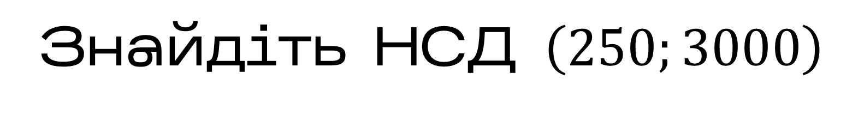
Приклад 1
Знайдіть НСД $\left(250;3000\right)$

Slide 23
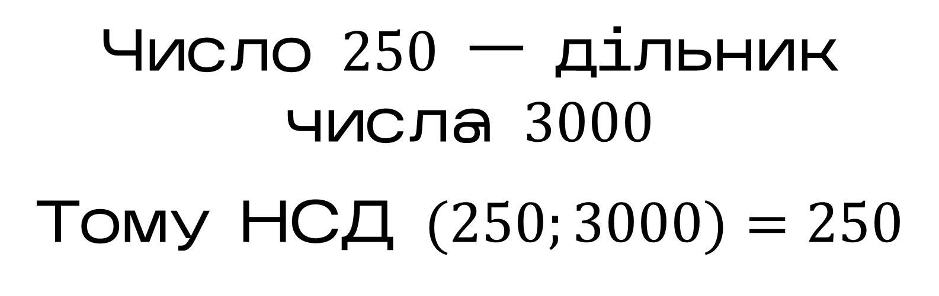
Розв’язання
Число $250$ — дільник числа $3000$
Тому НСД $(250;3000)=250$

Slide 24
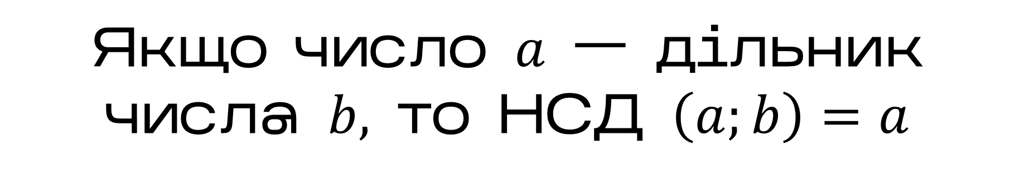
Якщо число $a$ — дільник числа $b,$ то НСД $\left(a;b\right)=a$

Slide 25
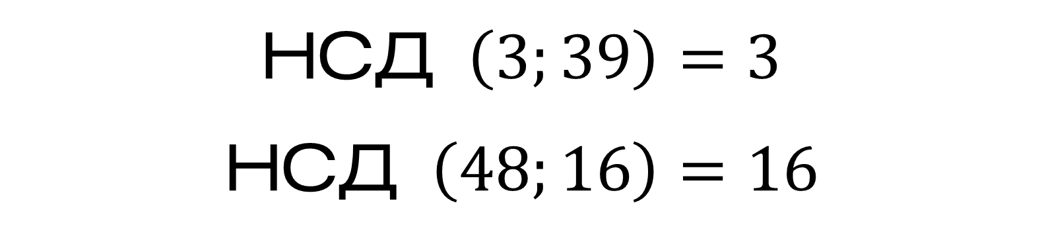
НСД $\left(3;39\right)=3$
НСД $\left(48;16\right)=16$

Slide 26
Найбільший спільний дільник можна знаходити для будь-якої кількості натуральних чисел

Slide 27
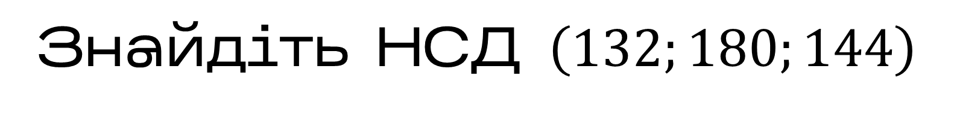
Приклад 2
Знайдіть НСД $\left(132;180;144\right)$

Slide 28
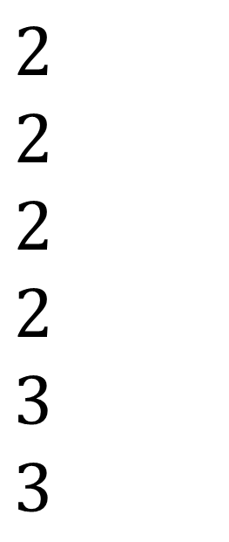

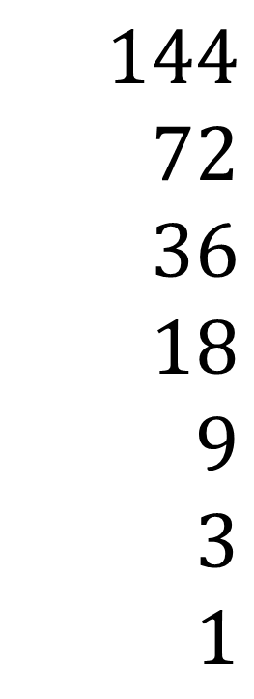
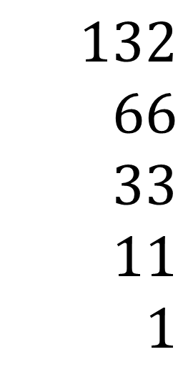
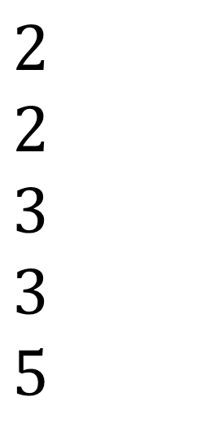
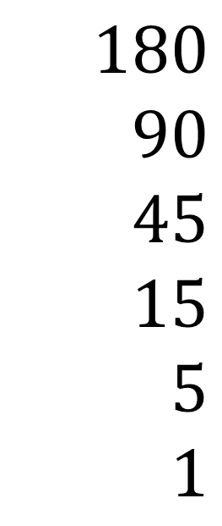

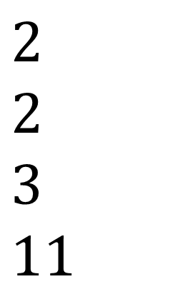

Розв’язання
$144$
$72$
$36$
$18$
$9$
$3$
$1$
$2$
$2$
$2$
$2$
$3$
$3$
$180$
$90$
$45$
$15$
$5$
$1$
$2$
$2$
$3$
$3$
$5$
$132$
$66$
$33$
$11$
$1$
$2$
$2$
$3$
$11$
$$132=2^{2}·3·11$$
$$180=2^{2}·3^{2}·5$$
$$144=2^{4}·3^{2}$$

Slide 29
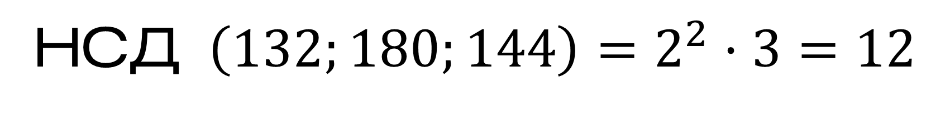
Розв’язання
НСД $\left(132;180;144\right)=2^{2}·3=12$

Slide 30


Slide 31
Яке число називають найбільшим спільним дільником двох чисел?

Slide 32
Яке число називають найбільшим спільним дільником двох чисел?
Правильна відповідь — Найбільшим спільним дільником двох чисел називають найбільше натуральне число, на яке ділиться націло кожне з двох даних чисел

Slide 33
Як можна знайти НСД двох натуральних чисел, використовуючи їхній розклад на прості множники?

Slide 34
Як можна знайти НСД двох натуральних чисел, використовуючи їхній розклад на прості множники?
Правильна відповідь —
1) Розкласти на прості множники. Визначити степені, основи яких є спільними простими дільниками даних чисел

Slide 35
Як можна знайти НСД двох натуральних чисел, використовуючи їхній розклад на прості множники?
2) Із кожної пари степенів з однаковими основами вибрати степінь з меншим показником
3) Перемножити вибрані степені

Slide 36
Які числа називають взаємно простими?

Slide 37
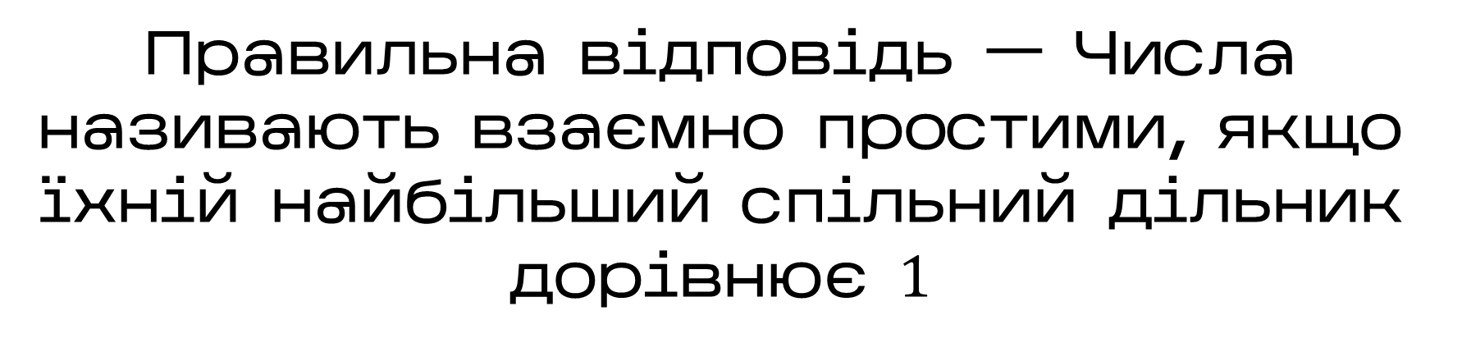
Які числа називають взаємно простими?
Правильна відповідь — Числа називають взаємно простими, якщо їхній найбільший спільний дільник дорівнює $1$

Slide 38
Чому дорівнює НСД двох чисел, одне з яких кратне другому?

Slide 39
Чому дорівнює НСД двох чисел, одне з яких кратне другому?
Правильна відповідь — НСД таких чисел дорівнює меншому з них (тому, яке є дільником іншого)

